Slide 1
«Использование технологии Су-Джок в работе с детьми дошкольного возраста» Подготовила учитель-логопед Юзлекбаева Ф.Г. Челябинск, 2022г.
МУНИЦИПАЛЬНОЕ БЮДЖЕТНОЕ ОБЩЕОБРАЗОВАТЕЛЬНОЕ УЧРЕЖДЕНИЕ
«ШКОЛА-ИНТЕРНАТ СПОРТИВНОГО, СПОРТИВНО-АДАПТИВНОГО И ОЗДОРОВИТЕЛЬНОГО ПРОФИЛЯ
г. ЧЕЛЯБИНСКА».

Slide 2
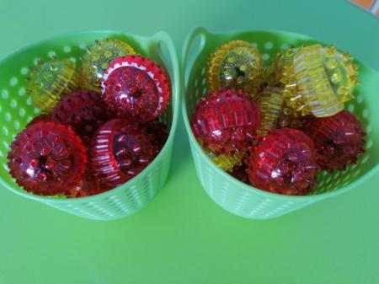
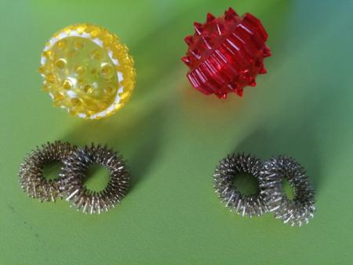
Массажер Су-Джок оказывает благоприятное влияние на мелкую моторику пальцев рук.
Повышает интерес к занятию, необходимый дошкольникам, для которых свойственна быстрая утомляемость и потеря интереса к процессу обучения.
Работа с массажером Су-Джок стимулирует речевые зоны коры головного мозга.

Slide 3
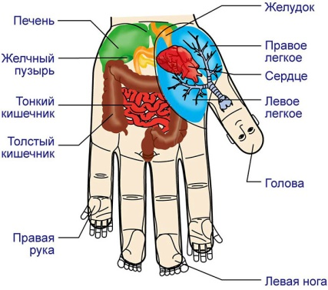
Су-Джок терапия (в переводе с китайского: «су» — кисть, «джок» — стопа), создателем которого является южно-корейский профессор Пак
Чже Ву.
В его исследованиях обосновывается взаимовлияние отдельных участков нашего тела по принципу подобия (сходства руки с телом человека).

Slide 4
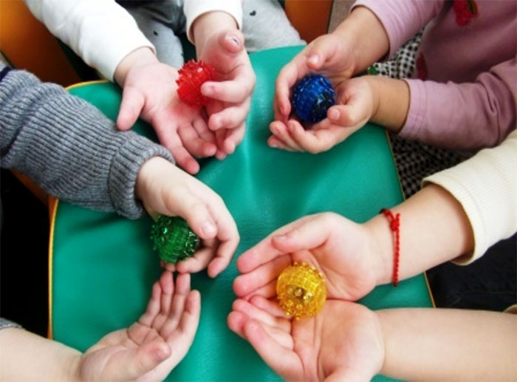
Приемы Су-Джок терапии
Оздоровительную процедуру выполняют при помощи массажного шарика Су-Джок. Результатом воздействия игольчатой поверхности становится улучшение кровотока, повышение упругости и эластичности мышечных волокон, рефлекторное стимулирование работы удаленных внутренних органов и систем.

Slide 5
Массаж кольцами следует проводить до появления слегка розового цвета кожи и ощущения тепла. Нельзя надолго оставлять эластичное кольцо на пальцах в одном положении, чтобы не нарушить кровоснабжение. Избегайте интенсивных движений, чтобы не травмировать кожу ребенка.

Slide 6
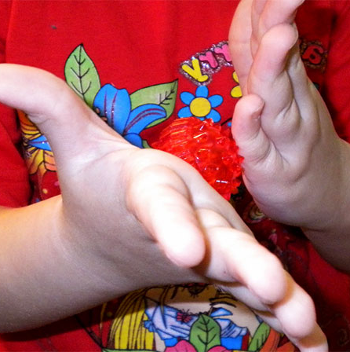
Массаж шариком
Я мячом круги катаю, (дети катают Су-Джок по кругу между ладонями)
Взад - вперед его гоняю. (дети катают Су-Джок между ладонями)
Им поглажу я ладошку, (гладят Су-Джок массажером ладонь)
Будто я сметаю крошку. (смена руки)
И сожму его немножко, (сжать Су-Джок в правой руке)
Как сжимает лапу кошка. (сжать Су-Джок в левой руке)
Каждым пальцем мяч прижму, (сжать Су-Джок пальцами правой руки)
И другой рукой начну. (сжать Су-Джок пальцами левой руки)

Slide 7
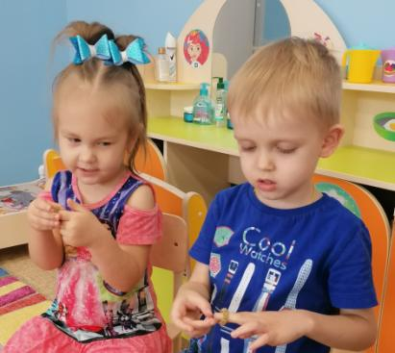
Пальчиковые игры, с применением эластичных колец Су-Джок
«Гриб»
Дети поочередно прокатывают массажные кольца по каждому пальцу, проговаривая стихотворение.
Э тот пальчик гриб нашёл (Одеваем на большой палец)
Этот пальчик чистить стал (Одеваем на указательный палец)
Этот резал (Одеваем на средний палец)
Этот ел (Одеваем на безымянный палец)
Ну, а этот всё глядел (Одеваем на мизинец).

Slide 8
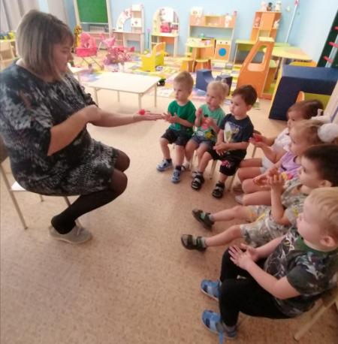
Заучивание стихов на автоматизацию разных звуков
«Ежик» (с шариком)
Ребенок катает шарик между
ладонями, одновременно
проговаривая стихотворение
на автоматизацию звука Ж.
Идёт ёжик по дорожке
К своему дружку ужу.
Жу-жу-жу, жу-жу-жу
К своему дружку ужу.
Жа-жа-жа, жа-жа-жа
День рожденья у ужа.
Уж позвал к себе на ужин
Жабу, ёжика, стрижа.
Жи-жи-жи, жи-жи-жи
Ёжик весело бежит.

Slide 9
Развивающие игры
«Самый внимательный» – педагог предлагает ребенку разные задания, которые нужно выполнить без ошибок: взять мячик в правую (или левую) руку, надеть колечко на мизинец (или любой другой палец), покатать шарик по столу, подбросить его или накрыть ладошкой.
«Шестое чувство» – ребенку нужно правильно назвать пальчик, на который надето колечко. Игру проводят с закрытыми глазами.

Slide 10
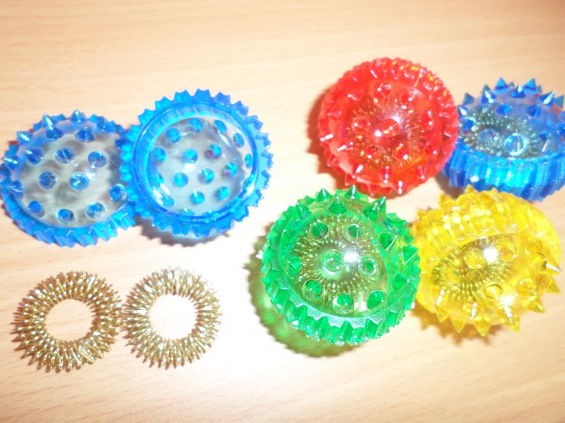
Совершенствование лексико-грамматического строя речи
«Один – много» – взрослый перекатывает шарик Су-Джок ребенку и называет любой предмет. Малыш должен поймать мячик и отправить его обратно, назвав слово во множественном числе.
Аналогично проводятся упражнения
«Назови ласково»,
«Скажи наоборот».

Slide 11
Дидактическая игра «Где спрятался шарик».
Совершенствование навыков употребления предлогов. На столе коробка, по инструкции ребенок кладет шарики соответственно: красный шарик — в коробку; синий – под коробку; зеленый – около коробки; Затем наоборот, ребенок должен описать действие взрослого.
Дидактическая игра «Какой звук».
Обучение звуковому анализу слов. Для характеристики звуков используются массажные шарики трех цветов: красный, синий, зеленый. По инструкции педагога ребенок показывает соответствующий обозначению звука шарик (мягкий согласный звук – зеленый, твердый согласный звук — синий, гласный звук - красный).
Упражнение «Раздели слова на слоги».
Совершенствование слогового анализа слов. Ребенок называет слог и берет по одному шарику, затем считает количество слогов.
Взрослый называет слово, а ребенок надевает пружинки на пальчики по количеству слогов.

Slide 12
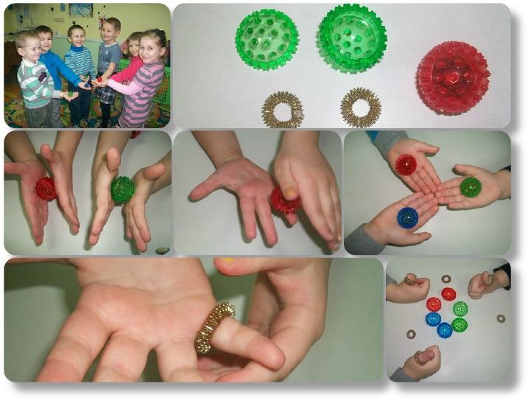
Достоинствами Су-Джок
терапии являются:
высокая эффективность –
при правильном применении
наступает выраженный эффект.
Абсолютная безопасность – неправильное применение никогда не наносит вред, оно просто неэффективно.
Универсальность — Су-Джок терапию могут использовать и педагоги в своей работе, и родители в домашних условиях.
Простота применения – для получения результата проводить стимуляцию биологически активных точек с помощью Су-Джок шариков.

Slide 13
СПАСИБО
ЗА ВНИМАНИЕ!

